Slide 1
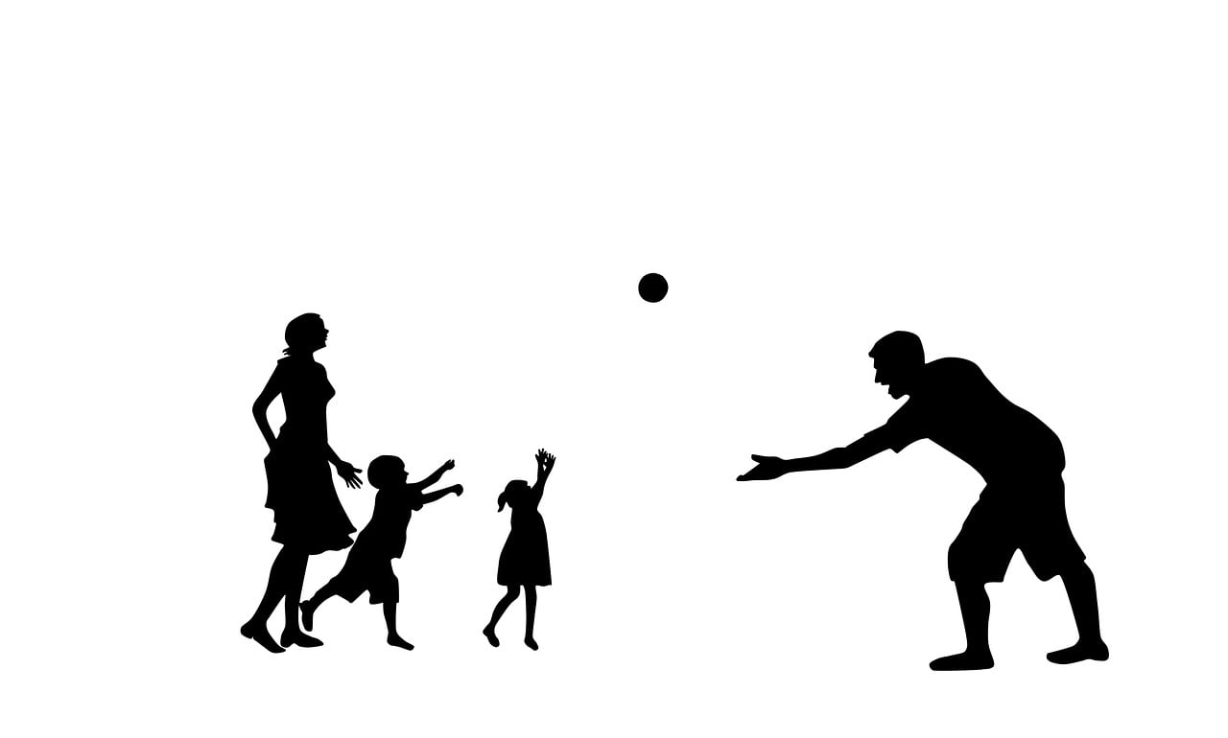
VANHEMMAN TUKI
Tampereen yläkoulut
28.8.2023
Notes:
Mitä on psyykkinen valmentautuminen? Motivaatio-teema läpi lukuvuoden (onnistumiset, vahvuudet, tavoitteet) sekä käsitys itsestä ihmisenä ja urheilijana.
Vireystila ja keskittyminen muita teemoja ”kasva urheilijaksi”-materiaaleissa.

Slide 2
LAPSEN PSYKOLOGISEN KASVUN TUKEMINEN
Vanhemmilla, valmentajilla ja opettajilla merkittävä rooli
Itseluottamus ja itsetunto
Positiivinen ja kannustava palaute, onnistumisen kokemukset, ”olet ihana tuollaisena kuin olet”
Motivaatio
Autonomia (”voin vaikuttaa”), yhteenkuuluvuus (”olen osa tätä porukkaa”), pätevyyden kokemus (itsearvostus, ”oikean tasoiset tehtävät/vaatimukset”)
(Itsemääräämisteoria, Deci & Ryan, 1985, 1991, 2000)
→ Pohja jopa tulevaisuuden liikuntamotivaatiolle
Murrosikään kuuluva eriytymis- ja itsenäistymisvaihe tärkeä tiedostaa
Lapsen hyvinvoinnista huolehtiminen ja vuorovaikutuksen tukeminen keskiössä
Notes:
Rajat ja rakkaus, kouluterveyskyselyt -> kaipuu huomiolle ja vuorovaikutukselle

Slide 3
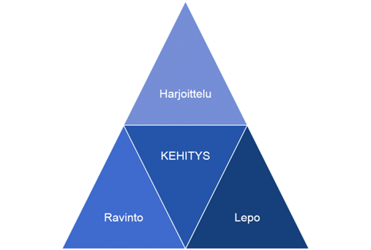
VANHEMPI NUOREN URHEILIJAN TUKENA
Lapsen ja nuoren kokonaisvaltainen hyvinvointi
Uni ja lepo
Ravitsemus
Liikunta
Vuorovaikutus
→ Arjenhallinnasta kokonaisvastuu vanhemmilla/huoltajilla.
Notes:
HUOM! Lajista irtautuminen, tylsät hetket, tekemisen puute, kaverit…

Slide 4
VANHEMPI NUOREN URHEILIJAN TUKENA
Vuorovaikutus
Lapsi ja nuori haluaa tulla nähdyksi ja kuulluksi
-> Fyysinen ja psyykkinen läsnäolo tärkeää, kun keskustelet nuoren kanssa
Keskustelu (esim. ”mitä kuuluu”), kosketus, ilmeet ja eleet
Palautteen anto ja tuki (selkeä ja innostava)
Osallistuminen (esim. vanhempainiltoihin)
Keskustelu tarv. koulun, valmennuksen ja vanhempien välillä

Slide 5
VANHEMPI NUOREN URHEILIJAN TUKENA
Mitä kysyn lapselta harjoitusten tai pelien yhteydessä?
Millä mielellä lähdet harjoituksiin?
Missä asioissa onnistuit tänään?
Mikä oli hauskinta tai kivointa tänään?
Mitä haluat tehdä tänään?
Notes:
Esim. tyttöjen mm-kisoista jojon wa-ryhmästä vanhemmille

Slide 6
VANHEMPI NUOREN URHEILIJAN TUKENA
Minäkuva, itsetunto
Erota suoritus ja nuoren persoona toisistaan!
Rohkaise nuorta ilmaisemaan itseään muiden ihmisten seurassa
Kannusta nuorta arvioimaan omaa suoritustaan suhteessa omiin tavoitteisiin, ei muiden suorituksiin
Ihaile nuoren pieniäkin edistymisaskeleita
Kannusta yrittämään
Anna positiivista palautetta
Nuoren aito arvostaminen ihmisenä menestyksestä riippumatta
-> Tunnetko lapsen vahvuudet ja heikkoudet sekä luonteen?

Slide 7
VANHEMPI NUOREN URHEILIJAN TUKENA
Tunteet
Kaikki tunteet ovat sallittuja, mutta opetellaan, kuinka toimitaan tunteen vallassa.
Epäonnistumisten ja virheiden käsittelyyn tukea
-> saa tehdä virheitä – ajattelu
Rauhoittumisen ja keskittymisen harjoitteleminen
Lapsen kokema tunne on aina hänelle itselleen tosi!

Slide 8
Milloin tukea ja apua mistäkin?
Haluan kehittää itseäni, mutta minulla ei ole suurempia ongelmia:
Oma valmentaja
Psyykkinen valmentaja
Urheilupsykologi
Haluan kehittää itseäni, mutta minulla on haasteita (esim. mielialan, syömisen tai todella rajun jännittämisen kanssa):
Psykologi
Psykoterapeutti
Lääkäri

